Slide 1
シミュレーション工学
分子動力学法(3)理論的背景と実装の詳細
慶應義塾大学大学院理工学研究科基礎理工学専攻物理情報専修
渡辺宙志

Slide 2
はじめに
分子動力学法とは
原子や分子にかかる「力」を計算し、位置を更新していく数値計算手法
背景にある理論は解析力学
本講義の目的
解析力学の復習
分子動力学法の時間発展アルゴリズム

Slide 3
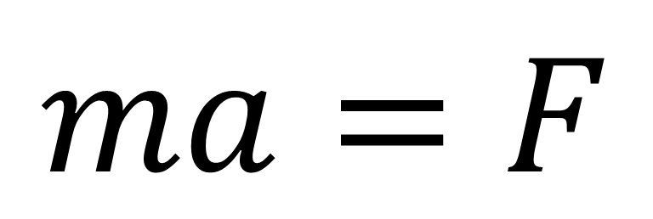
ニュートンの運動方程式
$$ma=F$$
物体の加速度は力に比例する
物体の動きにくさは質量に比例する

Slide 4
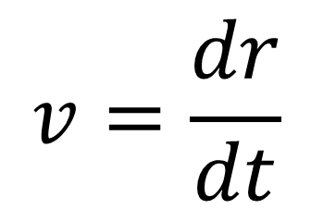
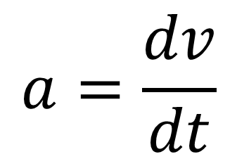
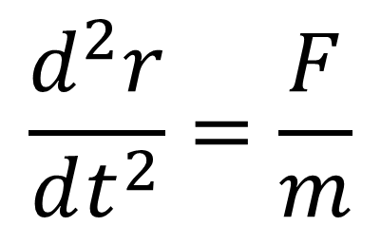
ニュートンの運動方程式
$$a=\frac{dv}{dt}$$
加速度とは速度の時間変化率
$$v=\frac{dr}{dt}$$
速度とは位置の時間変化率
$$\frac{d^{2}r}{dt^{2}}=\frac{F}{m}$$
運動方程式は
位置の二階微分方程式

Slide 5
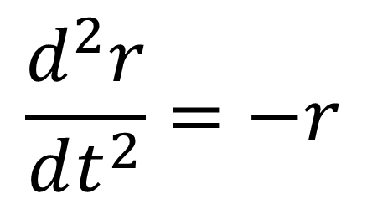

調和振動子
$$r$$
O
自然長の位置を原点にとる
質量とバネ定数は1とする
$$\frac{d^{2}r}{dt^{2}}=−r$$

Slide 6
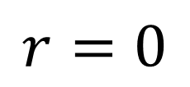
調和振動子
$$r=0$$
物体が原点にいる
これだけでは系の状態が定まらない
止まった状態かもしれない
運動中にちょうど原点を
通過したところかもしれない

Slide 7
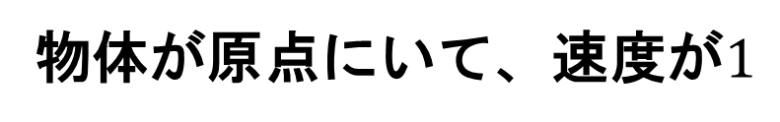
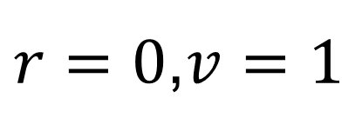
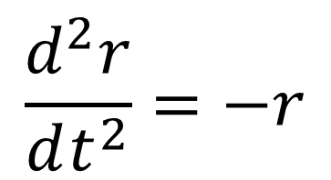
調和振動子
$r=0$,$v=1$
物体が原点にいて、速度が$1$
$$\frac{d^{2}r}{dt^{2}}=−r$$
二階の常微分方程式で初期条件を二つ与えたので、
この系の運動は完全に定まる

Slide 8
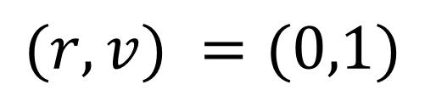
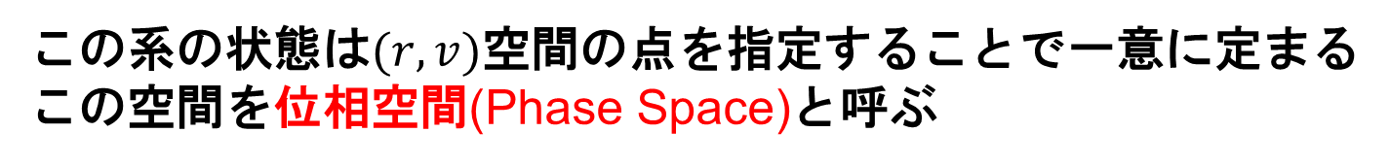


位相空間
$$v$$
$$r$$
O
$$(r,v) =(0,1)$$
この系の状態は$(r,v)空間の$点を指定することで一意に定まる
この空間を位相空間(Phase Space)と呼ぶ

